Slide 1
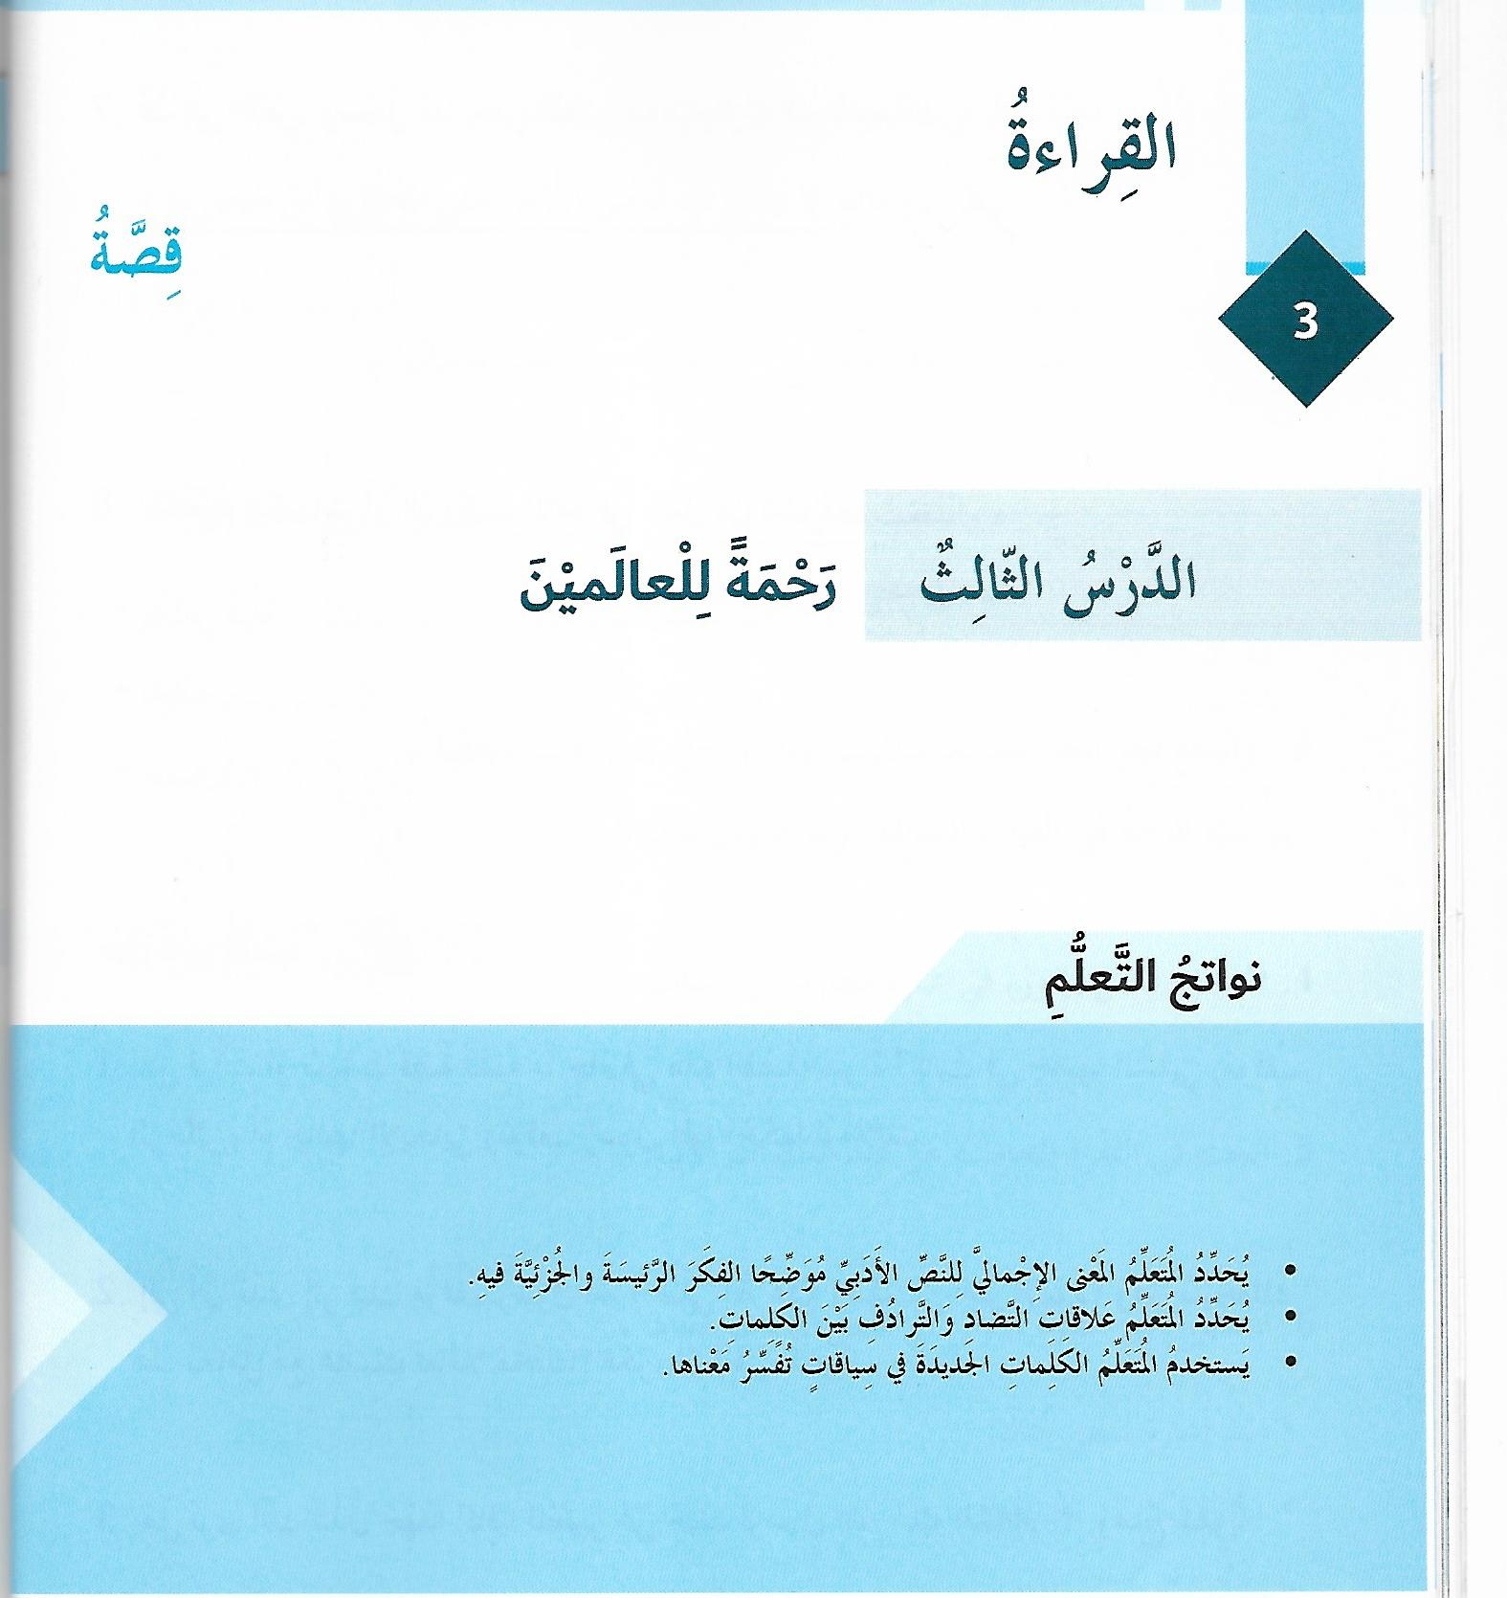
Ayman.gaballawy@moe.gov.ae

Slide 2
Ayman.gaballawy@moe.gov.ae

Slide 3
Ayman.gaballawy@moe.gov.ae

Slide 4
ذرفت عين الأم رحمة بابنها المريض .
شتان ما بين الثرى والثريا .
فجع مرض الابن قلب أمه .
Ayman.gaballawy@moe.gov.ae

Slide 5
Ayman.gaballawy@moe.gov.ae

Slide 6
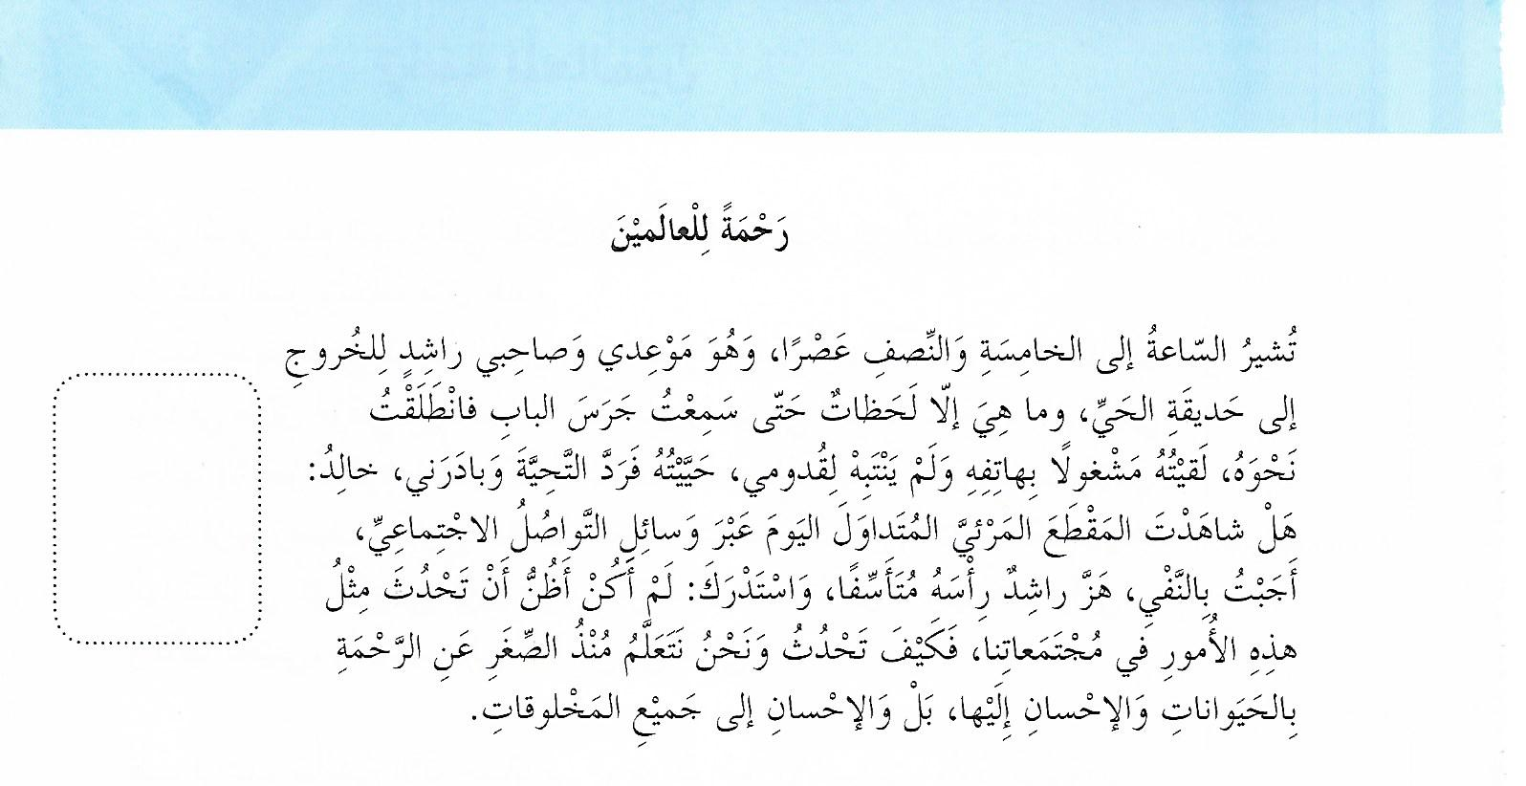
اهتمام راشد
بالمقطع المرئي
Ayman.gaballawy@moe.gov.ae

Slide 7
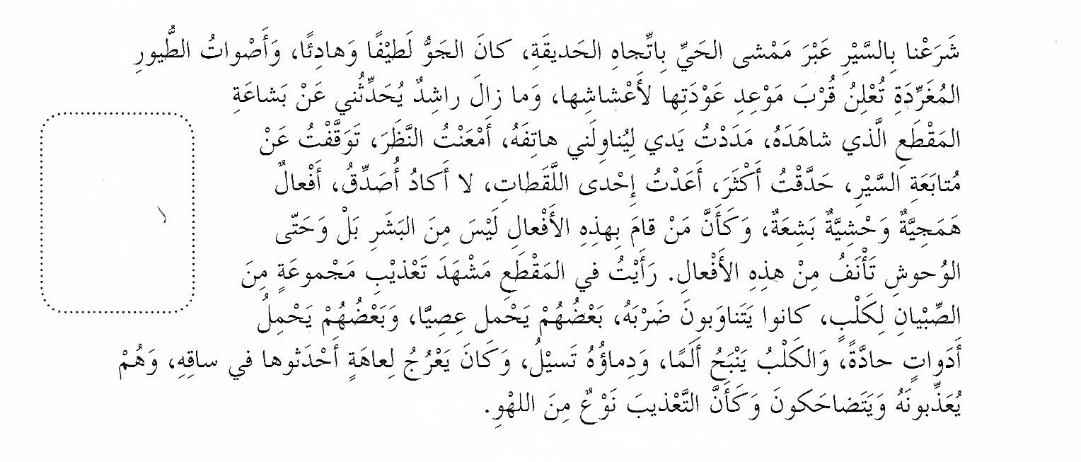
تعذيب الصبيان للكلب
Ayman.gaballawy@moe.gov.ae

Slide 8
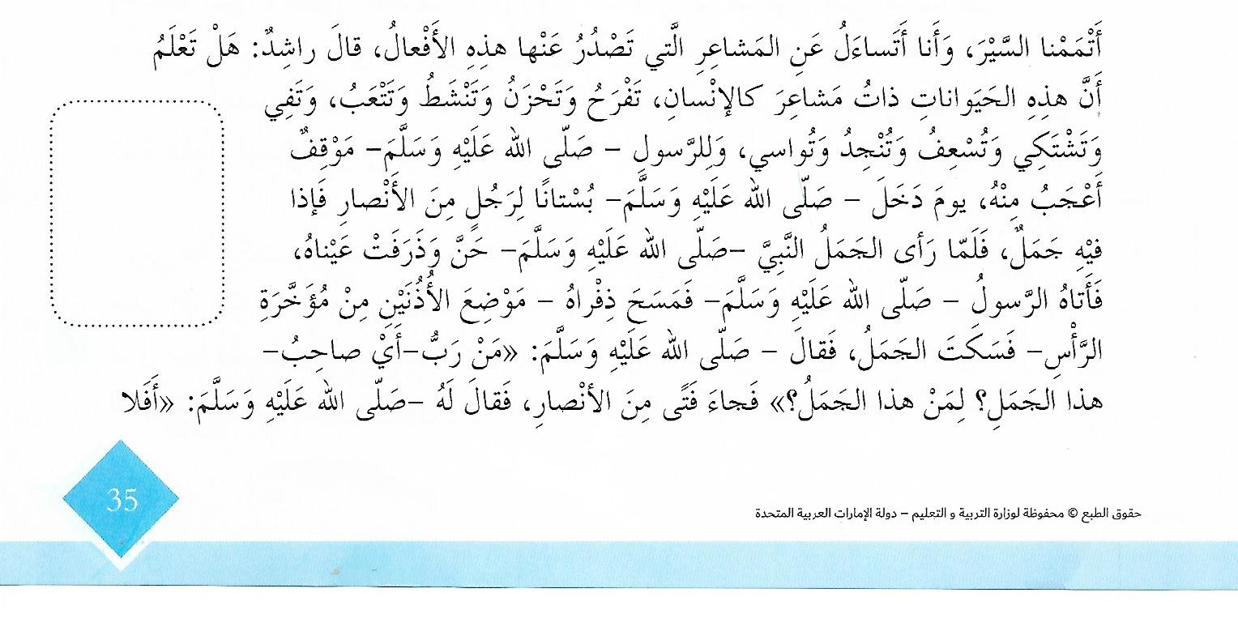
رحمة النبي بالجمل
Ayman.gaballawy@moe.gov.ae

Slide 9
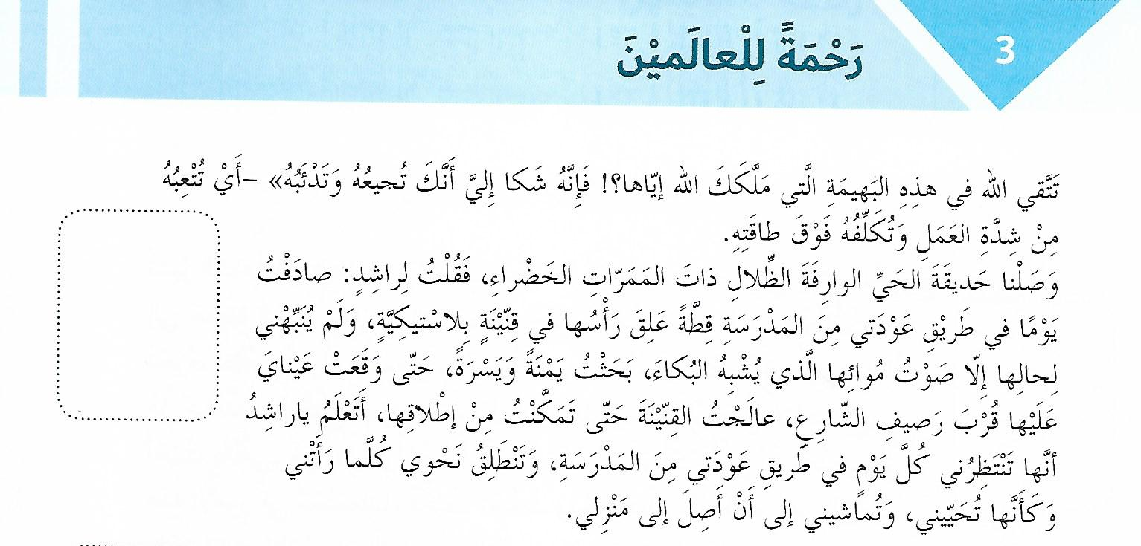
علاقة الود بين القطة وخالد
Ayman.gaballawy@moe.gov.ae

Slide 10
إنشاء حساب على مواقع التواصل
Ayman.gaballawy@moe.gov.ae

Slide 11
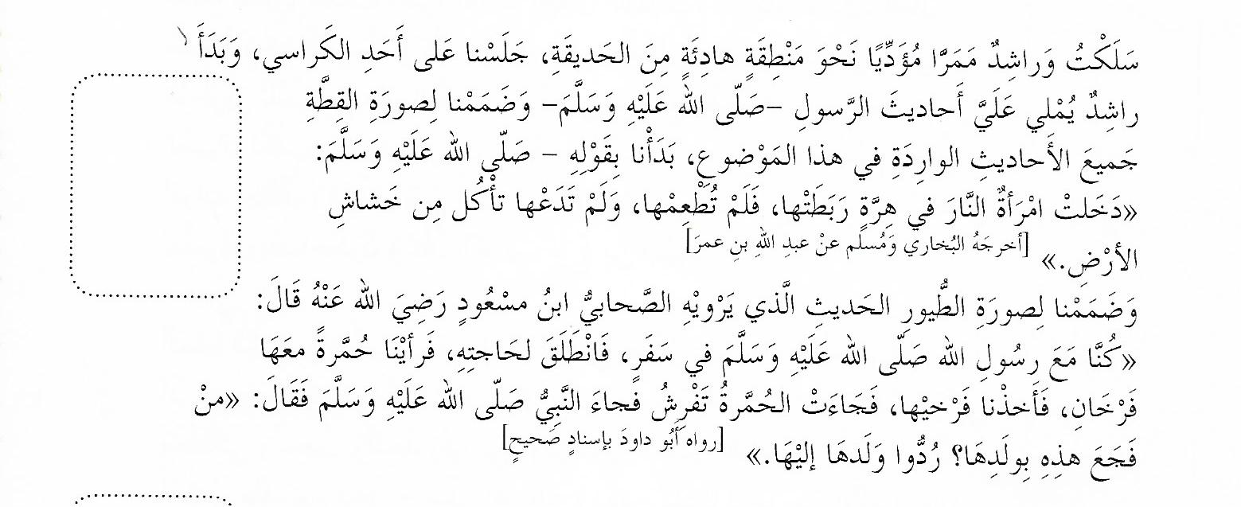
مواقف من حياة الرسول عن الرحمة بالحيوان
Ayman.gaballawy@moe.gov.ae

Slide 12
الرحمة بالكلاب والحشرات
Ayman.gaballawy@moe.gov.ae

Slide 13
السعادة تغمر قلب الصديقين
Ayman.gaballawy@moe.gov.ae

Slide 14
شعر الصديقان بالحزن والألم لما أصاب الكلب .
فقد كان المقطع قاسياً وهما يحبان الحيوانات كثيراً .
فكرا في إنشاء حساب على مواقع التواصل يدعو إلى الرحمة بالحيوان .
كنوع من اللهو واللعب ، و شعوراً سلبياً بالتفاخر أمام أقرانهم بتصرف غير مسؤول .
كان صلى الله عليه وسلم رحيماً بالحيوان ، فقد عاتب صاحب الجمل لعدم إطعامه ، و أنكر على من أحرق النمل بالنار .
Ayman.gaballawy@moe.gov.ae

Slide 15
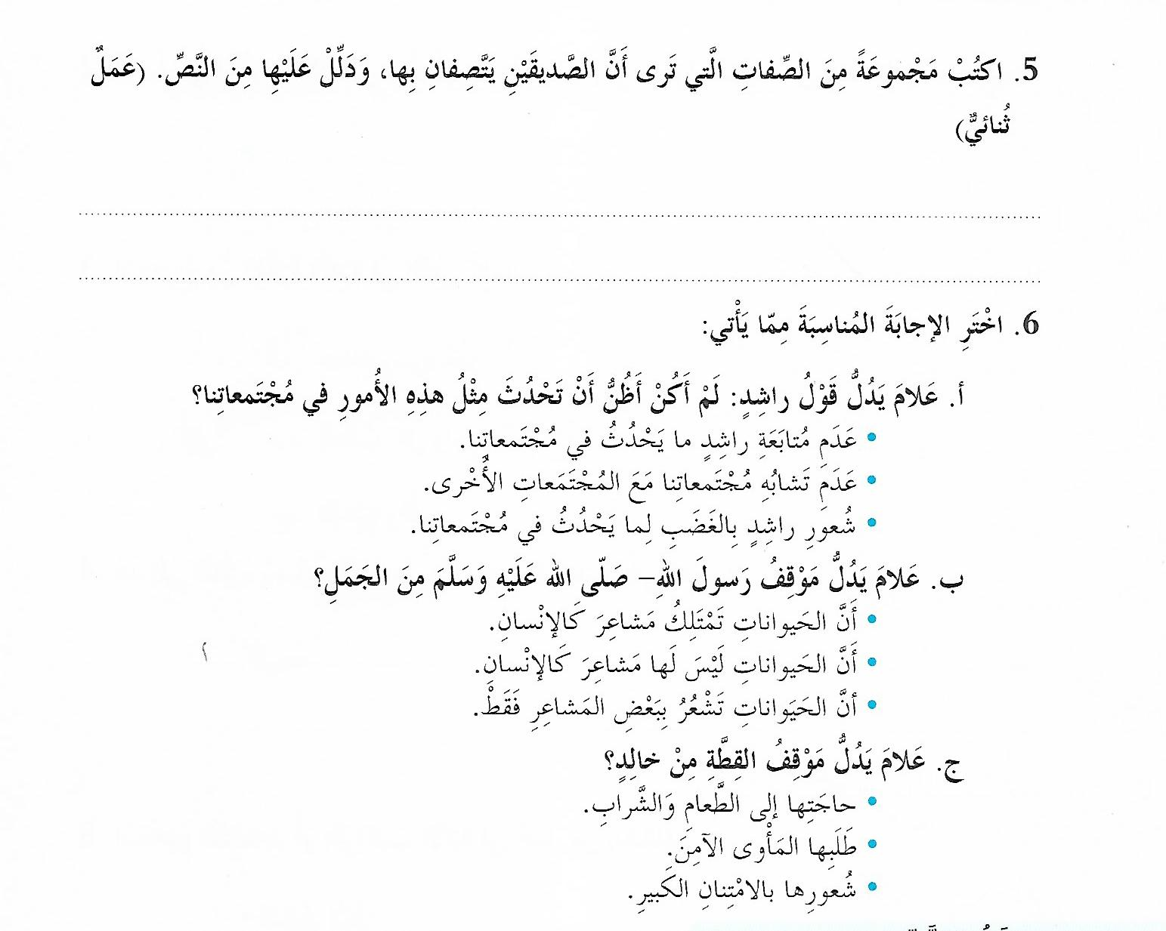
الرحمة بالحيوان ، والعمل التطوعي والإيجابة
مساعدة خالد للقطة ، وإنشاء الصديقين حساباُ للرحمة بالحيوان
Ayman.gaballawy@moe.gov.ae

Slide 16
Ayman.gaballawy@moe.gov.ae

Slide 17
تتعب
حنَّ
بشاعة
يتناوبون
اللهو
حلَّ المساء بظلاله الدافئة .
تملأ القلب أملاً .
أمعنتُ النظر في صور المصابين من الحادث .
حدقتُ في المقطع المصور لحادثة تعذيب القطة .
أكلتِ القطة من خشاش الأرض .
Ayman.gaballawy@moe.gov.ae

Slide 18
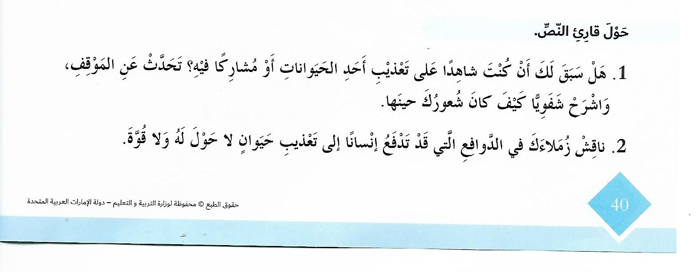
Ayman.gaballawy@moe.gov.ae

